Slide 1
Node.js
www.pnpsw.com
sommai.k@gmail.com
081-754-4663
Line Id : sommai.k

Slide 2
installation
Software

Slide 3
GIT for windows
การติดตั้ง

Slide 4
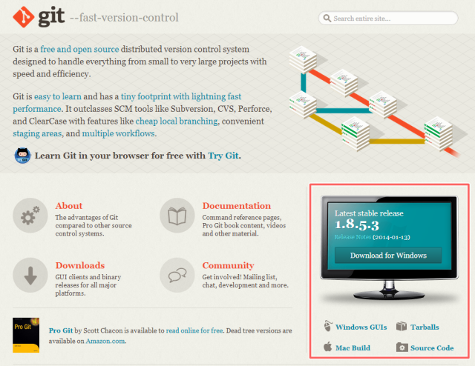
การติดตั้ง GIT สำหรับ Windows
เข้า website https://git-scm.com/downloads
เลือก Download Git เพื่อติดตั้งบน Windows

Slide 5
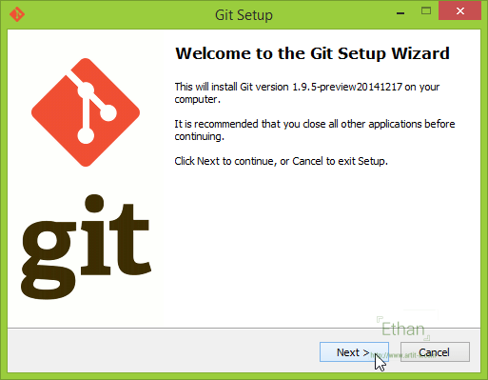
การติดตั้ง GIT สำหรับ Windows #2
ติดตั้งโดยใช้สิทธิ Administrator ในการติดตั้ง

Slide 6
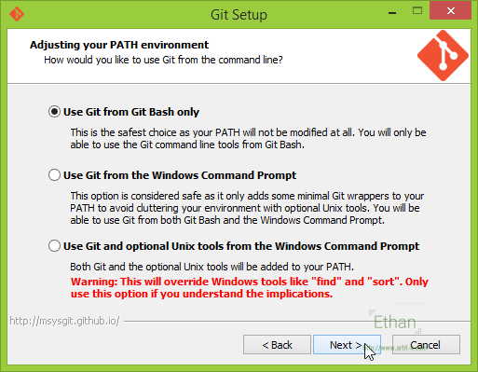
การติดตั้ง GIT สำหรับ Windows #3
เลือกติดตั้งแบบ Use Git from the Windows Command Prompt

Slide 7
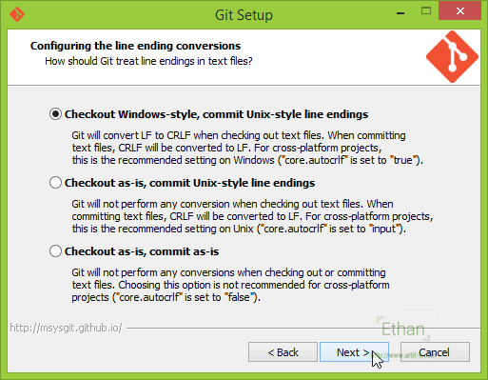
การติดตั้ง GIT สำหรับ Windows #4
เลือกเป็น Checkout Windows-style, commit Unix-style line endings

Slide 8
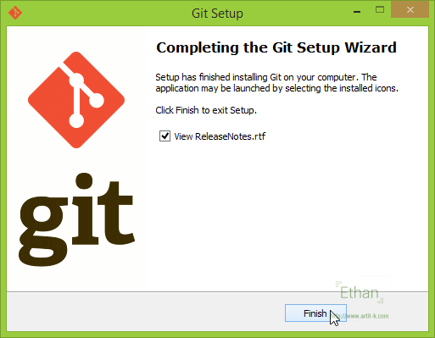
การติดตั้ง GIT สำหรับ Windows #5
กดปุ่ม next ไปจนถึงหน้าสุดท้าย

Slide 9
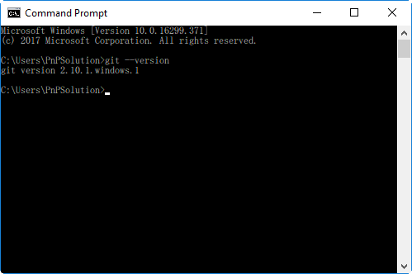
ทดสอบหลังการติดตั้ง Git
เปิดโปรแกรม cmd แล้วพิมพ์คำสั่ง git --version

Slide 10
Docker for windows
การติดตั้ง

Slide 11
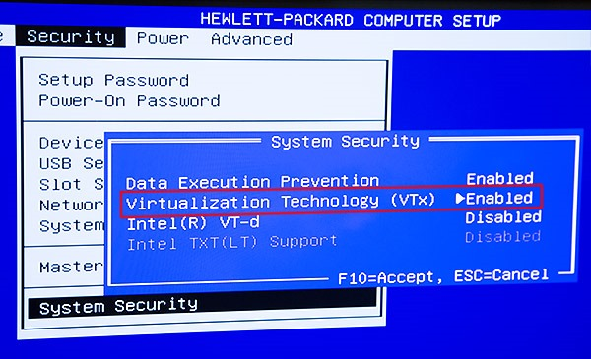
การติดตั้ง Docker สำหรับ Windows
ความต้องการขั้นพื้นฐานสำหรับการติดตั้ง Docker for windows
Windows ต้องเป็น version 64bit เท่านั้น
Windows 7 or higher
Cpu ต้องมีความสามารถ Hyper-v สามารถเปิดได้ที่ BIOS

Slide 12
การติดตั้ง Docker สำหรับ Windows #2
เข้า link https://download.docker.com/win/stable/Docker%20for%20Windows%20Installer.exe
กด next ไปเรื่อยๆ จนสิ้นสุดการติดตั้ง

Slide 13
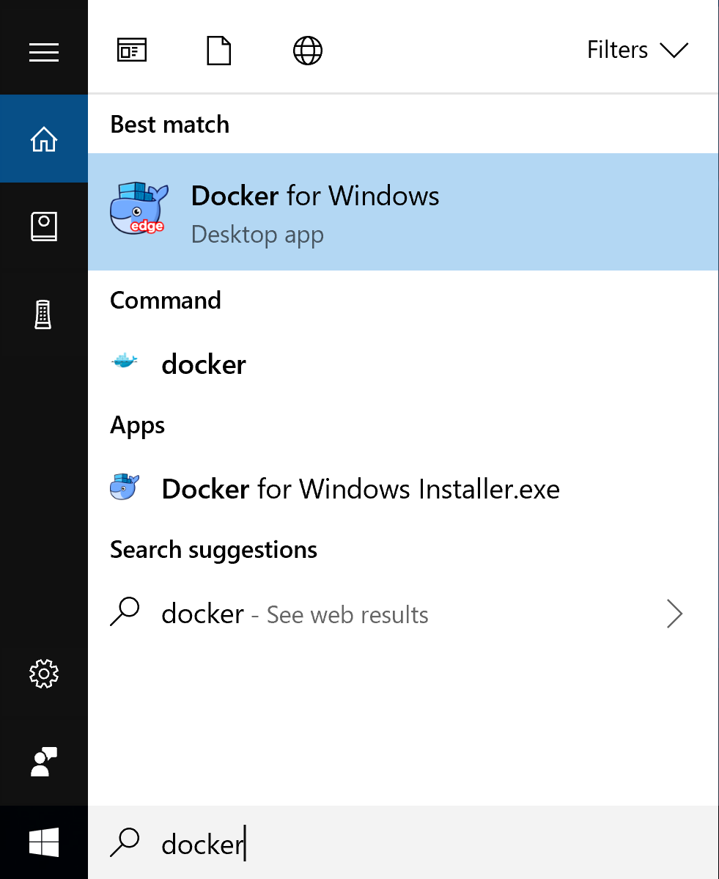
การติดตั้ง Docker สำหรับ Windows #3
หลังจากติดตั้งเสร็จแล้วให้ทำการเปิด docker ดังนี้

Slide 14

การติดตั้ง Docker สำหรับ Windows #4
จะมี docker run อยู่ที่ taskbar ดังภาพ
ทดสอบการติดตั้งโดยการเปิด cmd แล้วพิมพคำสั่งดังนี้
docker ps

Slide 15
Visual studio code
การติดตั้ง

Slide 16
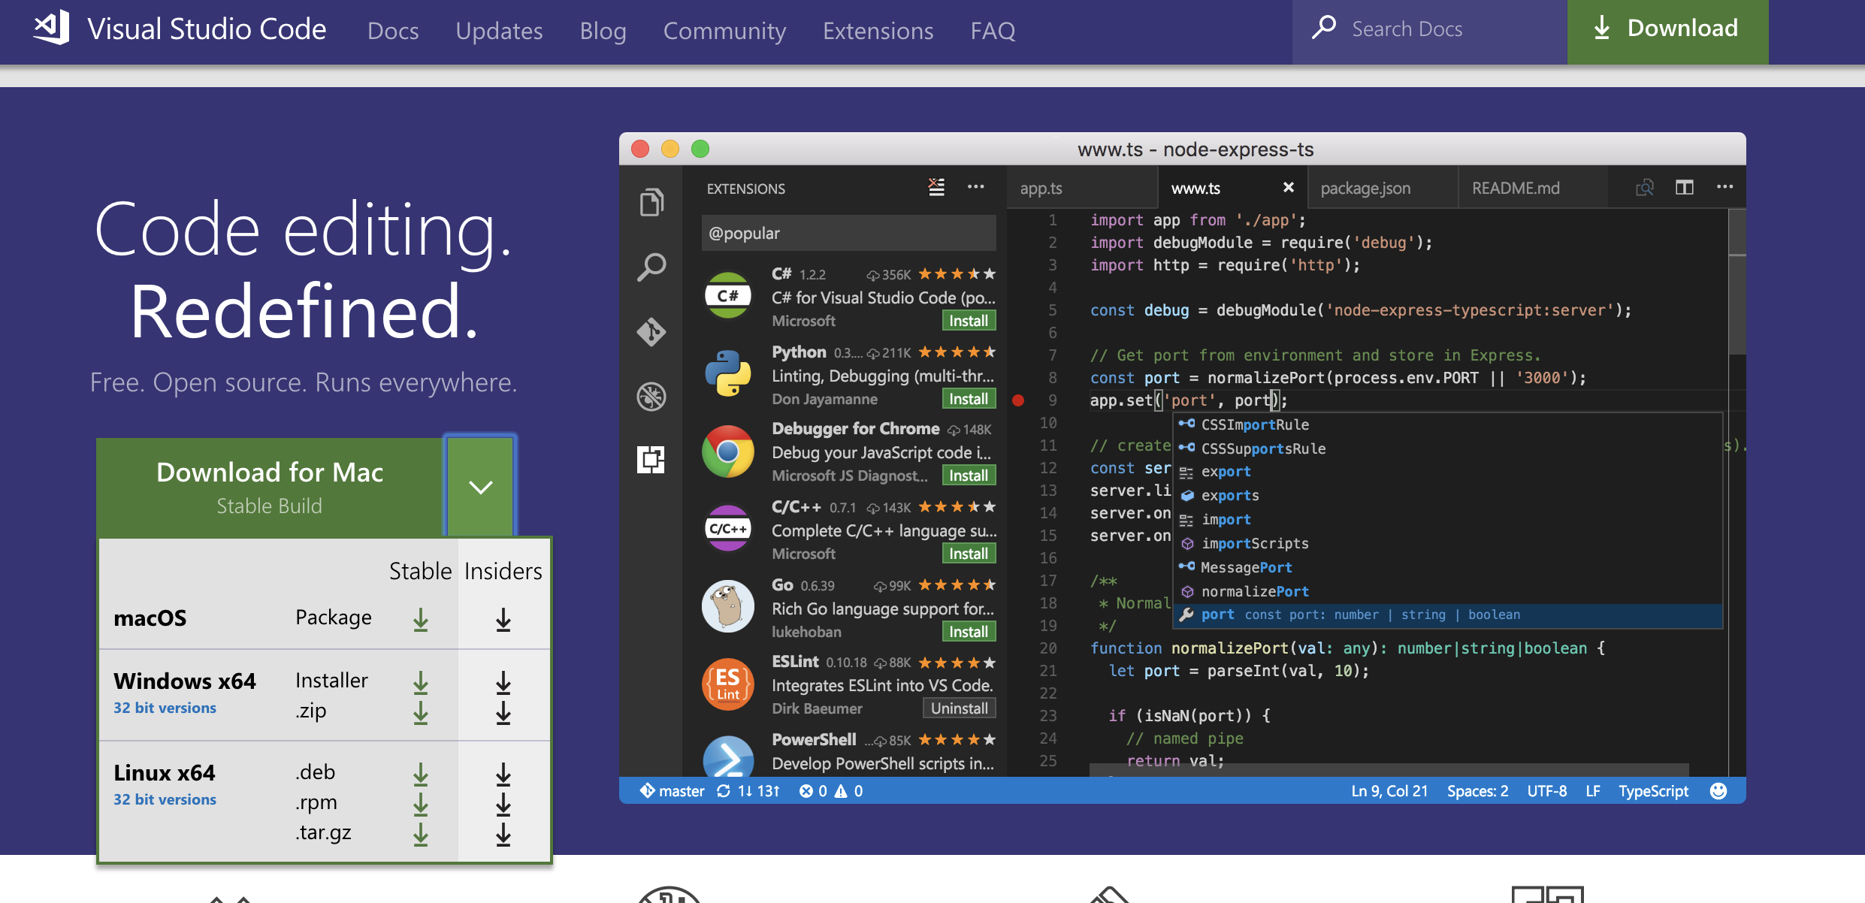
การติดตั้ง VSC
เข้าไปที่ website https://code.visualstudio.com/
เลือก download สำหรับ windows (stable)

Slide 17
Node.js
การติดตั้ง

Slide 18
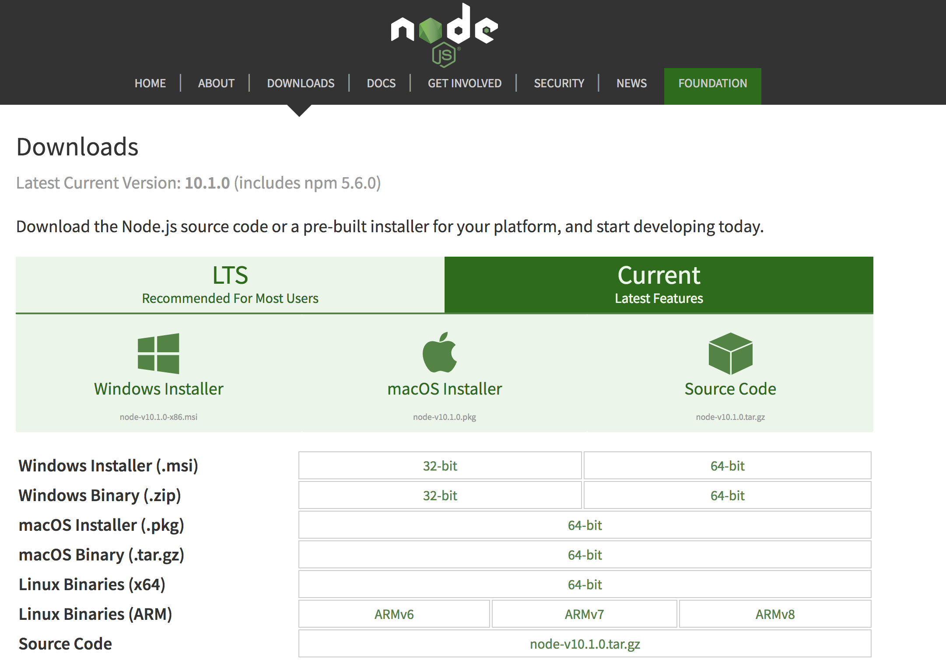
การติดตั้ง Node.js
สำหรับ Windows https://nodejs.org/en/download/current/
สำหรับ Linux / Mac https://nodejs.org/en/download/package-manager/

Slide 19
typescript
การติดตั้ง

Slide 20
การติดตั้ง Typescript
เปิด terminal / cmd แล้วพิมพ์คำสั่ง
npm install -g typescript

Slide 21
postman
การติดตั้ง

Slide 22
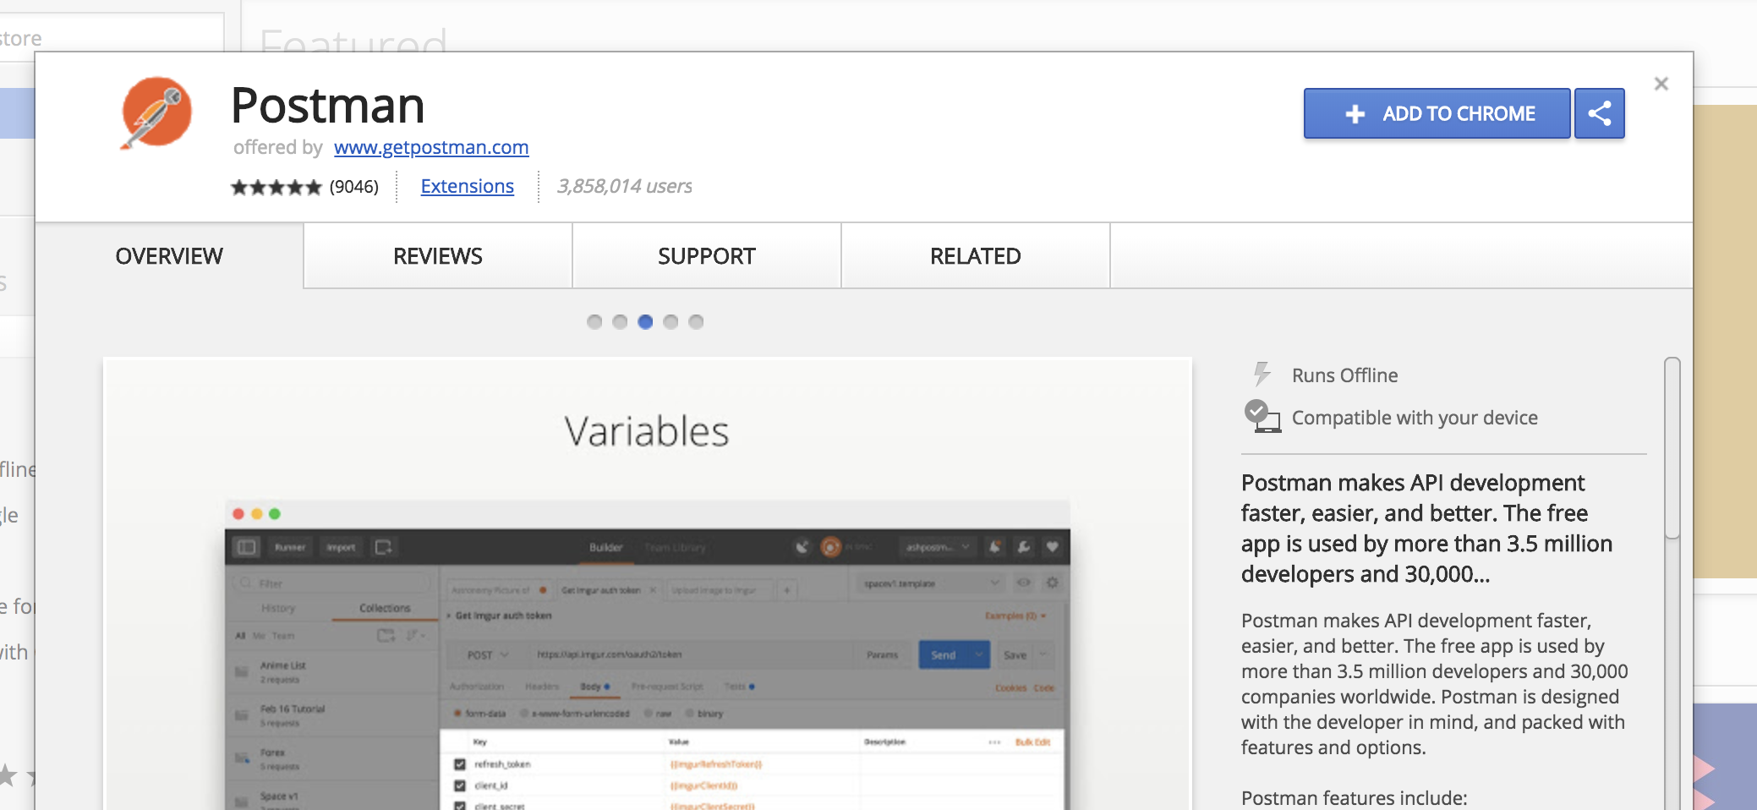
การติดตั้ง postman
เข้า url https://chrome.google.com/webstore/detail/postman/fhbjgbiflinjbdggehcddcbncdddomop?hl=en

Slide 23
Git
Software version control with

Slide 24
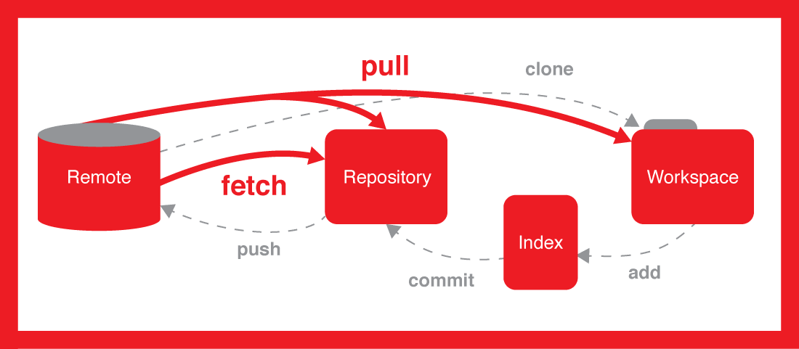
Overview

Slide 25
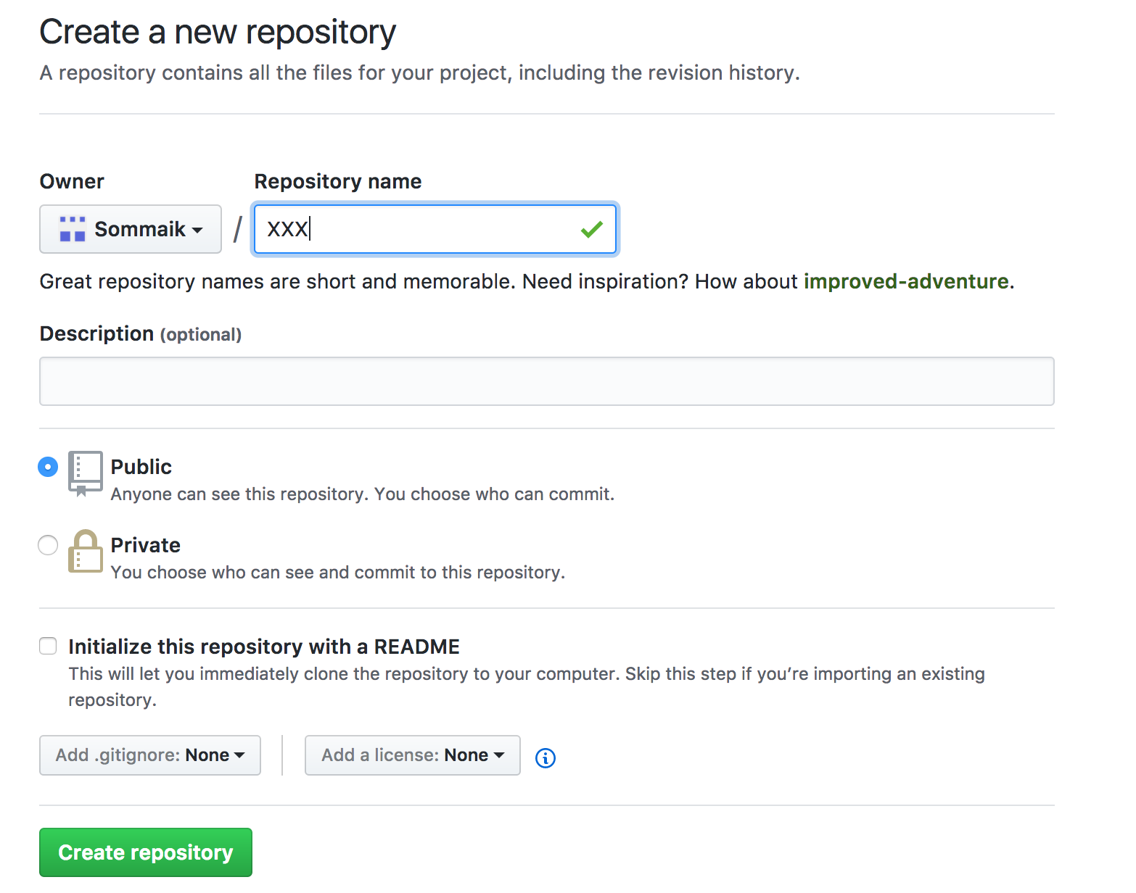
Create a new Git Repository (Remote)

Slide 26
CONFIGURE TOOLING
Sets the name you want atached to your commit transactions
git config --global user.name "[name]"
git config --global user.name "XXX“
Sets the email you want atached to your commit transactions
git config --global user.email "[email address]"
git config --global user.email “XXXX@hotmail.com"
Enables helpful colorization of command line output
git config --global color.ui auto

Slide 27
CREATE REPOSITORIES
Creates a new local repository with the specified name
git init [project-name]
git init XXX
Downloads a project and its entire version history
git clone [url]
git clone https://github.com/Sommaik/XXX.git

Slide 28
MAKE CHANGES
Lists all new or modified files to be commited
git status
Shows file differences not yet staged
git diff
Snapshots the file in preparation for versioning
git add [file]
git add readme.txt
git add .
Shows file differences between staging and the last file version
git diff --staged

Slide 29
MAKE CHANGES
Unstages the file, but preserve its contents
git reset [file]
git reset readme.txt
Records file snapshots permanently in version history
git commit -m "[descriptive message]"
git commit -m "Initial Project"

Slide 30
GROUP CHANGES
Lists all local branches in the current repository
git branch
Creates a new branch
git branch [branch-name]
git branch XXX
Switches to the specified branch and updates the working directory
git checkout [branch-name]
git checkout XXX

Slide 31
GROUP CHANGES
Combines the specified branch’s history into the current branch
git merge [branch]
git merge XXX
Deletes the specified branch
git branch -d [branch-name]
git branch -d XXX

Slide 32
REFACTOR FILENAMES
Deletes the file from the working directory and stages the deletion
git rm [file]
git rm XXX.txt
Removes the file from version control but preserves the file locally
git rm --cached [file]
git rm --cached XXX.txt
Changes the file name and prepares it for commit
git mv [file-original] [file-renamed]
git mv XXX.txt YYY.txt

Slide 33
SUPPRESS TRACKING
A text file named .gitignore suppresses accidental versioning of files and paths matching the specified paterns
*.log
build/
temp-*
Lists all ignored files in this project
git ls-files --other --ignored --exclude-standard

Slide 34
SAVE FRAGMENTS
Temporarily stores all modified tracked files
git stash
Restores the most recently stashed files
git stash pop
Lists all stashed changesets
git stash list
Discards the most recently stashed changeset
git stash drop

Slide 35
REVIEW HISTORY
Lists version history for the current branch
git log
Lists version history for a file, including renames
git log --follow [file]
git log --follow XXX.txt
Shows content differences between two branches
git diff [first-branch]...[second-branch]
Outputs metadata and content changes of the specified commit
git show [commit]
git show XXX

Slide 36
REDO COMMITS
Undoes all commits after [commit], preserving changes locally
git reset [commit]
git reset XXX
Discards all history and changes back to the specified commit
git reset --hard [commit]
git reset --hard XXX

Slide 37
SYNCHRONIZE CHANGES
Downloads all history from the repository bookmark
git fetch [bookmark]
git fetch origin
Combines bookmark’s branch into current local branch
git merge [bookmark]/[branch]
git merge origin/master2

Slide 38
SYNCHRONIZE CHANGES
Uploads all local branch commits to Git
git push [alias] [branch]
git push origin master
Downloads bookmark history and incorporates changes
git pull

Slide 39
Node.js
Software development with

Slide 40
ความรู้เบื้องต้นเกี่ยวกับ Node.js
ประวัติ ความเป็นมา สถานการณ์ที่เหมาะแก่การใช้งาน
Node.js เป็นภาษาที่ทำงานอยู่ในฝั่ง Server ซึ่ง Syntax ที่ใช้ก็คือ JavaScript โดยจะออกแบบมาให้ทำงานแบบ Event-Driven ก็คือ จะทำงานเมื่อเกิดเหตุการณ์ตามที่กำหนดไว้ โดยสามารถกำหนดให้ทำงานแบบ Asynchronous (ทำงานในลำดับต่อไปโดยไม่ต้องรอให้งานก่อนหน้าเสร็จ) หรือ Synchronous (ทำงานต่อไป เมื่องานแรกเสร็จแล้ว) ก็ได้
Node.js จะใช้ Compiler จาก Google JavaScript Engine V8 ซึ่งทำให้การประมวลผลรวดเร็วมาก คล้ายกับ parallel execution แต่ความจริงมันคือ single thread คือ แต่ละงานจะถูกนำมาเข้าคิวไว้ แล้วค่อยประมวลผลตามคิว
Notes:
http://mdsoft.co.th/%E0%B8%84%E0%B8%A7%E0%B8%B2%E0%B8%A1%E0%B8%A3%E0%B8%B9%E0%B9%89/140-node-js-%E0%B8%84%E0%B8%B7%E0%B8%AD%E0%B8%AD%E0%B8%B0%E0%B9%84%E0%B8%A3.html
http://meewebfree.com/site/nodejs/441-learn-about-node-js-with-basic-of-node-js

Slide 41
ความรู้เบื้องต้นเกี่ยวกับ Node.js
node.js เหมาะสำหรับ งานที่ประมวลผลสั่ง server ซึ่งเป็นงานที่อาจจะต้อง interface หรือไม่ต้องก็ได้ เช่น การทำตัวเองเป็น http server ในการดึงหน้าเว็บมาแสดงผลให้กับ user หรือการเปิด socket เพื่อรับส่งข้อมูลกันระหว่าง server กับ user ที่อาจจะเอาไปทำเป็นห้อง chat , ทำเกม, ทำระบบที่ป้อนข้อมูลเพื่อคำนวนเอาผลลัพท์ เป็นต้น หรือ ตัวอย่างงานที่ไม่ต้อง interface เช่นเอาไปทำ spider crawler เว็บ หรือ การรอรับค่าจาก streaming เหล่านี้ไม่จำเป็นต้อง interface ต่างก็ใช้ node.js ทำงานด้วยกันทั้งนั้น
Notes:
http://meewebfree.com/site/nodejs/441-learn-about-node-js-with-basic-of-node-js

Slide 42
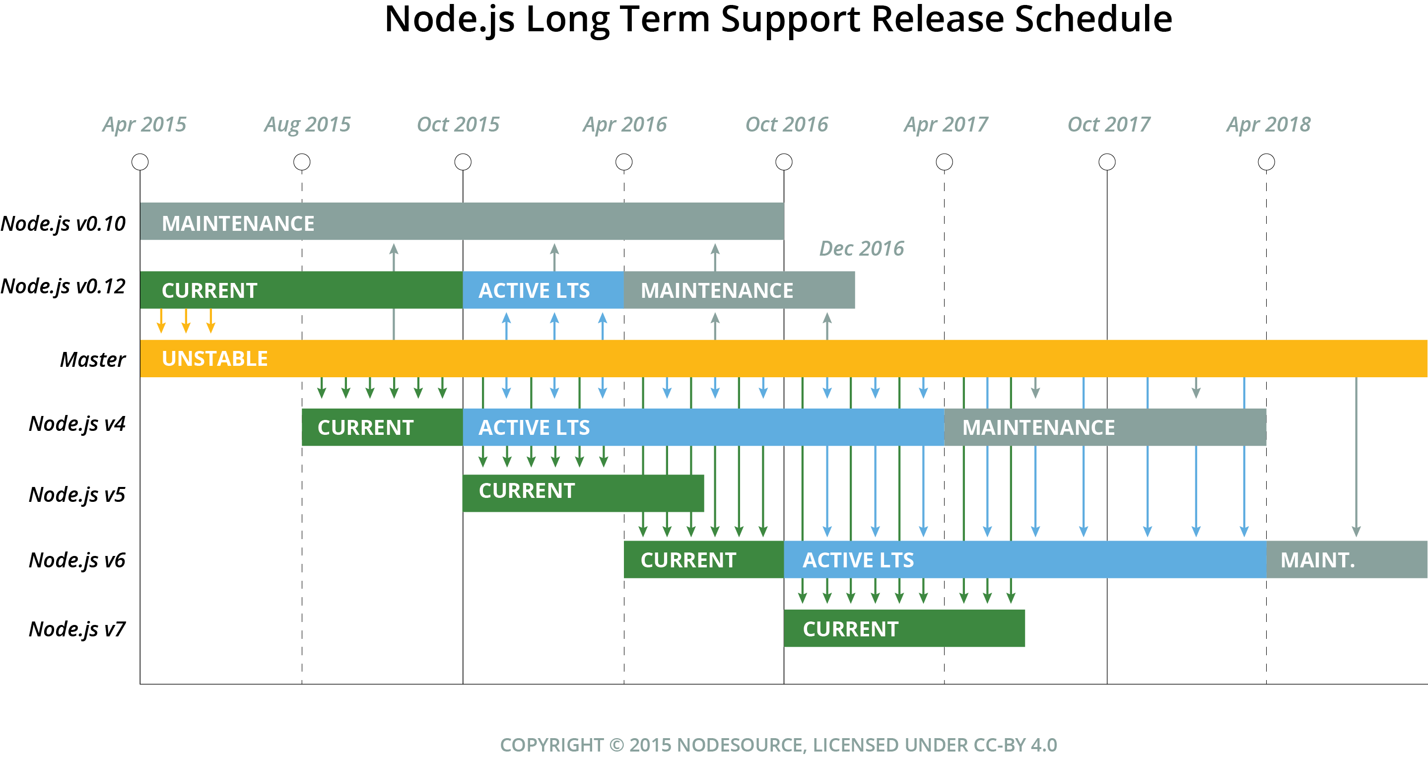
เลือก version ก่อนการติดตั้ง

Slide 43
สร้าง node.js simple server
สร้าง file ชื่อ app.js
var http = require('http');
http.createServer(function(req,res){
res.writeHead(200,{'Content-Type':'text/plain'});
res.end('yes you can\n');
}).listen(8000);
console.log("server running port 8000");
เปิด command line แล้วพิมพ์ node app.js หรือ node app
เปิด browser เข้า url http://localhost:8000/

Slide 44
Node.js การใช้งาน Core APIs
การเรียกใช้ module
const fs = require('fs');
fs.watchFile('message.txt', function(curr, prev){
fs.readFile('message.txt', 'utf8', function(err, data){
if (err) throw err;
console.log(data);
});
});

Slide 45
การตั้งค่า npm สำหรับ project
เปิด command ไปที่ folder ที่เก็บ project
พิมพ์คำสั่ง npm init -y

Slide 46
คำสั่งต่างๆ ของ npm
ติดตั้ง module จาก package.json
npm install
ติดตั้ง module เฉพะ module
npm install module
ติดตั้ง module และเก็บไว้ใช้ใน project
npm install module --save
ติดตั้ง module และเก็บไว้ใช้ทั่วไป
npm install module -g

Slide 47
Javascript
Basic programming with

Slide 48
JavaScript
ภาษาจาวาสคริปต์ คือ ภาษาโปรแกรมคล้ายภาษา C ถูกใช้ร่วมกับภาษาเอชทีเอ็มแอลในการพัฒนาเว็บเพจ ประมวลผลในเครื่องของผู้ใช้ ช่วยให้การนำเสนอเป็นแบบโต้ตอบกับผู้ใช้ได้ในระดับหนึ่ง ภาษานี้มีชื่อเดิมว่า LiveScript ถูกพัฒนาโดย Netscape Navigator เพื่อช่วยให้เว็บเพจสามารถแสดงเนื้อหา ที่มีการเปลี่ยนแปลงได้ ตามเงื่อนไข หรือสภาพแวดล้อมที่แตกต่างกัน หรือโต้ตอบกับผู้ใช้ได้มากขึ้น เพราะภาษา HTML ที่เป็นภาษาพื้นฐานของเว็บเพจ ทำได้เพียงแสดงข้อมูลแบบคงที่ (Static Display)

Slide 49
การแทรก JavaScript ใน HTML
<html>
<body>
<script language="javascript">
…..
</script>
</body>
</html>
<html>
<body>
<script type="text/javascript">
…..
</script>
</body>
</html>
หรือ
แสดงข้อความ Hello World! ที่หน้าเว็บ
<html>
<body>
<script type="text/javascript">
document.write("Hello World!");
</script>
</body>
</html>
Hello World!
document.write เป็นคำสั่งที่ใช้เขียนผลลัพธ์บนหน้าเว็บ

Slide 50
การเรียกใช้ไฟล์ JavaScript ที่อยู่ภายนอก
บันทึกไฟล์ JavaScript ให้มีนามสกุล .js
เขียนส่วนของ tag script ให้ src อ้างอิงไปที่ไฟล์ ที่บันทึกไว้ ดังนี้
<html>
<head>
<script src=“xxx.js”></script>
</head>
<body>
</body>
</html>

Slide 51
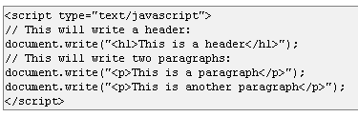
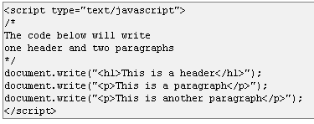
JavaScript Comments
การใส่หมายเหตุบรรทัดเดียว ให้ใส่เครื่องหมาย // ไว้หน้าบรรทัดนั้น
การใส่หมายเหตุหลายบรรทัด เริ่มต้นด้วย /* และปิดท้ายด้วย */

Slide 52
Variable
ชื่อของตัวแปรใน JavaScript สามารถขึ้นต้นด้วยตัวอักษรใหญ่ (A-Z) ตัวอักษรเล็ก (a-z) และ เครื่องหมาย _ ตามด้วย ตัวอักษร ตัวเลข หรือ เครื่องหมาย _ ก็ได้
ชื่อตัวแปรใน JavaScript จะเข้มงวดในการใช้ตัวอักษรใหญ่เล็กด้วย เช่น Sum SUM sum จะถือว่าไม่เป็นตัวแปรเดียวกัน

Slide 53
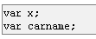
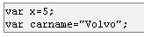
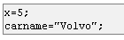
Variable
ประกาศตัวแปร x และ carname
ประกาศตัวแปร x และ carname พร้อมกำหนดค่าเริ่มต้น
ตัวแปรจะถูกประกาศอัตโนมัติ เมื่อมีการกำหนดค่าโดยไม่ต้องประกาศ var

Slide 54
Data Types
Integer
Number
Boolean
String
Array
Object

Slide 55
Special Characters
Code | Outputs
\' | single quote
\" | double quote
\& | ampersand
\\ | backslash
\n | new line
\r | carriage return
\t | tab
\b | backspace
\f | form feed

Slide 56
Array
Array ก็คือข้อมูลหลายๆตัวมาเรียงกันเป็นลำดับ เช่น
var employee = new Array(5) employee[0] = "Bill" employee[1] = "Bob" employee[2] = "Ted" employee[3] = "Alice" employee[4] = "Sue"
ในการใช้จริงเราไม่จำเป็นต้องกำหนด length ก็ได้โดย length จะยืดหยุ่นได้ตามตัวแปรลำดับสุดท้ายT
var employee = new Array("Bill", "Bob", "Ted", "Alice", "Sue");

Slide 57
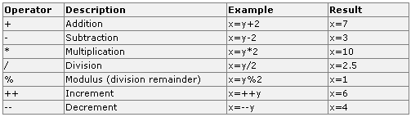
Arithmetic Operator
กำหนดให้ y = 5

Slide 58
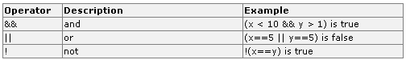
Logical Operator
กำหนดให้ x = 6 และ y=3

Slide 59
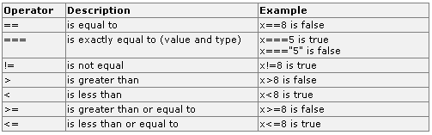
Comparison Operator
กำหนดให้ x = 5

Slide 60
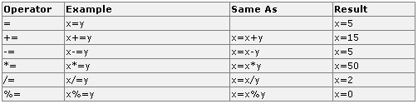
Assignment Operators
กำหนดให้ x = 10 และ y = 5

Slide 61
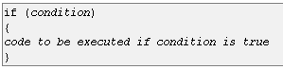
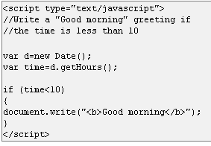
if Statement
รูปแบบ
ตัวอย่าง

Slide 62
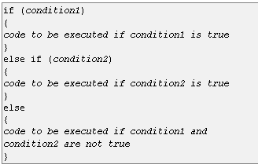
if...else if...else Statement
รูปแบบ

Slide 63
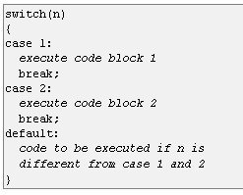
switch Statement
รูปแบบ

Slide 64
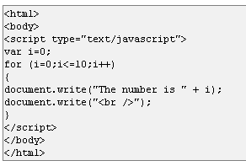
for Loop
for (ประกาศตัวแปรใหม่พร้อมกำหนดค่าเริ่มต้น;เงื่อนไขการหยุด;เพิ่มค่าให้ตัวแปร) {
คำสั่งต่างๆ ที่จะให้ทำซ้ำ
}

Slide 65
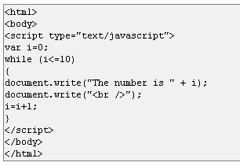
while loop
while (condition) {
ชุดคำสั่ง
}

Slide 66
Do..While
Do while จะเป็นการวน loop ชนิดที่ทำจนกว่า เงื่อนไขจะเป็นจริง concept จะคล้ายๆกับ while แต่อย่าสับสนนะ while จะทำงานจนเงื่อนไขเป็นเท็จ แต่ do..while จะทำจนเงื่อนไขเป็นจริง
do {
ชุดคำสั่ง
} while (condition);

Slide 67
Break Statement
จะทำหน้าที่หยุดการทำงานของ loop แบบทันทีทันใด ดังนั้นเมื่อ break ทำงาน loop จะหยุดการทำงานอย่างกะทันหัน
a = new Array(5,4,3,2,1)
sum = 0
for (i=0;i<a.length;i++)
{
if (i==3) {break;}
sum += a[i];
}
document.write(sum);

Slide 68
Continue Statement
Continue ก็ทำงานคล้ายๆกับ Break คือเข้ามาขัดขวางกาทำงานแต่ก็มีข้อแตกต่างตรงที่ Break ใช้หยุด loop ทั้งหมด แต่ Continue ใช้เพื่อหยุดแค่ loop ปัจจุบันเพียง loop เดียว หรือจะเรียกการทำงานของมันว่า Skip ก็ได้
i = 1 ;
sum = 0;
while (i<10)
{
i*=2;
if (i==4) {continue;}
sum += i+1;
}

Slide 69
Function
function คือโปรแกรมย่อยที่ทำงานอย่างใดอย่างหนึ่ง ถูกสร้างขึ้นแยกออกจากโปรแกรมหลักเพื่อให้สามารเรียกใช้ได้อย่างสะดวก
การสร้าง function ของ JavaScript มีรูปแบบดังนี้
function ชื่อฟังก์ชัน(พารามิเตอร์1,พารามิเตอร์2,..){
คำสั่งต่าง ๆ
}

Slide 70
Return Statement
เป็น Function ที่คืนค่าได้ เรามองว่ามันเป็นตัวแปรตัวหนึ่ง ที่เก็บค่าๆหนึ่งอยู่ได้เลย
function ชื่อฟังก์ชัน(พารามิเตอร์1,พารามิเตอร์2,..){
คำสั่งต่าง ๆ
return ค่าที่ส่งออกไป
}

Slide 71
Event คืออะไร
Event ก็คือ Action ต่างๆที่เกิดขึ้นกับส่วนต่างๆในเวบเพจ เช่น เมื่อเราเอา mouse ไปทับตัว link ก็จะเกิด event onmouseover ที่ตัว link พอเอา mouse ออก ก็จะเกิด event onmouseout พอเรา click ก็จะเกิด event onclick เป็นต้น การทำงานของ event ก็จะมีอยู่ 2 ขั้นตอน คือ
1. ตรวจสอบการเกิด event ที่เรากำหนดไว้
2. เมื่อเกิด event ขึ้น ก็จะไปเรียก function หรือคำสั่งต่างๆมาทำงาน

Slide 72
Event
Event | ความหมาย
onAbort | เกิดเมื่อผู้ใช้ยกเลิกการ load ภาพ
onBlur | เกิดเมื่ออ็อบเจกต์นั้นถูกย้าย focus ออกไป
onChange | เกิดเมื่อผู้ใช้เปลี่ยนแปลงค่าในฟอร์มรับข้อมูล
onClick | เกิดเมื่ออ็อบเจ็กต์นั้นถูก click
onError | เกิดเมื่อการ load เอกสารหรือภาพเกิดข้อผิดพลาด
onFocus | เกิดเมื่ออ็อบเจกต์นั้นถูก focus
onLoad | เกิดเมื่อโหลดเอกสารเสร็จ
onMouseover | เกิดเมื่ออ็อบเจกต์นั้นถูกเลื่อน mouse pointer ไปทับ
onMouseout | เกิดเมื่ออ็อบเจกต์นั้นถูกเลื่อน mouse pointer ที่ทับอยู่ออกไป
onSelect | เกิดเมื่อผู้ใช้เลือกข้อความ(ใช้ mouse ลาก)ในช่องรับข้อความ
onSubmit | เกิดเมื่อผู้ใช้ submit แบบฟอร์ม
onUnload | เกิดเมื่อผู้ใช้ออกจากเวบเพจ

Slide 73
วิธีการใช้ Event
เราจะใส่ event ลงไปใน tag ของ html เลย เช่น เวลาจะทำตัว link เราใช้ tag <A> ถ้าจะทำให้มันมีข้อความ Alert ขึ้นเวลาเอา mouse ไป over เขียนโค้ดได้ดังนี้
<a href="" onmouseover="window.alert('Onmouseover ทำงาน')"> ทดสอบ onmouseover </a>

Slide 74
Try...Catch Statement
try { //Run some code here } catch(err) { //Handle errors here }

Slide 75
Module pattern
Design application with

Slide 76
Module Pattern
PATTERN 1: DEFINE A GLOBAL
PATTERN 2: EXPORT AN ANONYMOUS FUNCTION
PATTERN 3: EXPORT A NAMED FUNCTION
PATTERN 4: EXPORT AN ANONYMOUS OBJECT
PATTERN 5: EXPORT A NAMED OBJECT
PATTERN 6: EXPORT AN ANONYMOUS PROTOTYPE
PATTERN 7: EXPORT A NAMED PROTOTYPE

Slide 77
PATTERN 1: DEFINE A GLOBAL
File : foo.js
foo = function () {
console.log('foo!');
}
File : app.js
require('./foo.js');
foo();

Slide 78
PATTERN 2: EXPORT AN ANONYMOUS FUNCTION
File : bar.js
module.exports = function () {
console.log('bar!');
}
File : app.js
var bar = require('./bar.js');
bar();

Slide 79
PATTERN 3: EXPORT A NAMED FUNCTION
File : fiz.js
exports.fiz = function () {
console.log('fiz!');
}
File : app.js
var fiz = require('./fiz.js').fiz;
fiz();

Slide 80
PATTERN 4: EXPORT AN ANONYMOUS OBJECT
File : buz.js
var Buz = function () {};
Buz.prototype.log = function () { console.log('buz!');
};
module.exports = new Buz();
File : app.js
var buz = require('./buz.js');
buz.log();

Slide 81
PATTERN 5: EXPORT A NAMED OBJECT
File : baz.js
var Baz = function () {};
Baz.prototype.log = function () { console.log('baz!');
};
exports.Baz = new Baz();
File : app.js
var baz = require('./baz.js').Baz;
baz.log();

Slide 82
PATTERN 6: EXPORT AN ANONYMOUS PROTOTYPE
File : doo.js
var Doo = function () {};
Doo.prototype.log = function () { console.log('doo!');
}
module.exports = Doo;
File : app.js
var Doo = require('./doo.js');
var doo = new Doo();
doo.log();

Slide 83
PATTERN 7: EXPORT A NAMED PROTOTYPE
File : qux.js
var Qux = function () {};
Qux.prototype.log = function () { console.log('baz!');
};
exports.Qux = Qux;
File : app.js
var Qux = require('./qux.js').Qux;
var qux = new Qux();
qux.log();

Slide 84
การจัดการเหตุการณ์ต่างๆ (Event Handling)
const http = require('http');
const server = http.createServer().listen(8000);
server.on('request', function (req, res) {
res.writeHead(200,{'Content-Type':'text/plain'});
res.end('yes you can\n');
});
console.log("server running port 8000");

Slide 85
Control flow
Node.js Programming

Slide 86
Synchronous Control Flow
File : sync.js
const fs = require('fs');
data = fs.readFileSync('abc.txt', 'utf8');
console.log(data);
console.log("something else");

Slide 87
Asynchronous Control Flow
var fs = require("fs");
fs.readFile('abc.txt', 'utf8',function(err,data){
if(!err) {
console.log(data);
}
});
console.log("something else");

Slide 88
Async module
Asynchronous Control Flow with

Slide 89
ติดตั้ง async module
เปิด terminal / cmd เข้าไปที่ project ที่ต้องการติดตั้ง
รันคำสั่ง ดังนี้
npm install async --save

Slide 90
async pattern
Waterfall การทำงานจะเป็นลำดับขั้นทำขั้นแรกเสร็จก่อนแล้วถึงจะทำขั้นต่อไป ถ้ามี error จะหยุดทำงาน ผลลัพธ์ที่ได้จากการรันจะส่งต่อ ๆ กันไปในแต่ละ function
Series การทำงานจะเป็นลำดับขั้นทำขั้นแรกเสร็จก่อนแล้วถึงจะทำขั้นต่อไป ถ้ามี error จะหยุดทำงาน ผลลัพธ์ที่ได้จะรวมเป็น array
Parallel การทำงานจะเริ่มพร้อมกันทุก function ผลลัพธ์ที่ได้จะรวมเป็น array

Slide 91
Waterfall
async.waterfall([
function(callback) {
callback(null, 'one', 'two');
},
function(arg1, arg2, callback) {
// arg1 now equals 'one' and arg2 now equals 'two'
callback(null, 'three');
},
function(arg1, callback) {
// arg1 now equals 'three'
callback(null, 'done');
}
], function (err, result) {
// result now equals 'done'
});

Slide 92
Series
async.series([
function(callback) {
// do some stuff ...
callback(null, 'one');
},
function(callback) {
// do some more stuff ...
callback(null, 'two');
}
],
// optional callback
function(err, results) {
// results is now equal to ['one', 'two']
});

Slide 93
Parallel
async.parallel([
function(callback) {
setTimeout(function() {
console.log('one');
callback(null, 'one');
}, 200);
},
function(callback) {
setTimeout(function() {
console.log('two');
callback(null, 'two');
}, 100);
}
],
// optional callback
function(err, results) {
console.dir(results);
});

Slide 94
Express framework
Develop rest api with

Slide 95
Express framework
การติดตั้ง และการเตรียมการ
npm install express --save
File : app.js
var express = require('express');
var app = express();
var server = require('http').Server(app);
server.listen(8000);
app.use(express.static('web'));
console.log("server running port 8000");

Slide 96
การใช้งาน URL Routing
Route methods
app.get('/', function (req, res) {
res.render('index', {
title : "hello“,
message : “my world”
});
});
app.post('/', function (req, res) {
res.send('POST request to the homepage');
});

Slide 97
การใช้งาน URL Routing
Route paths
/ab?cd = match acd and abcd.
/ab+cd = match abcd, abbcd, abbbcd, and so on.
/ab*cd = match abcd, abxcd, abRANDOMcd, ab123cd, and so on.
/ab(cd)?e = match /abe and /abcde.
/a/ = match anything with an “a” in the route name.
/.*fly$/ = match butterfly and dragonfly, but not butterflyman, dragonfly man, and so on.

Slide 98
การใช้งาน URL Routing
Route parameters
Route path: /users/:userId/books/:bookId
Request URL: http://localhost:3000/users/34/books/8989
req.params: { "userId": "34", "bookId": "8989" }

Slide 99
การใช้งาน URL Routing
Route handlers
var cb0 = function (req, res, next) {
console.log('CB0');
next();
}
var cb1 = function (req, res, next) {
console.log('CB1');
next();
}
var cb2 = function (req, res) {
res.send('Hello from C!');
}
app.get('/example/c', [cb0, cb1, cb2]);

Slide 100
การใช้งาน URL Routing
app.route()
app.route('/book')
.get(function(req, res) {
res.send('Get a random book');
})
.post(function(req, res) {
res.send('Add a book');
})
.put(function(req, res) {
res.send('Update the book');
});

Slide 101
การใช้งาน Simple Route Middleware
var express = require('express');
var router = express.Router();
// middleware that is specific to this router
router.use(function timeLog(req, res, next) {
console.log('Time: ', Date.now());
next();
});
// define the home page route
router.get('/', function(req, res) {
res.send('Birds home page');
});
// define the about route
router.get('/about', function(req, res) {
res.send('About birds');
});
module.exports = router;
var birds = require('./birds');
app.use('/birds', birds);

Slide 102
การใช้งานฐานข้อมูลแบบ MySQL
ติดตั้ง
https://dev.mysql.com/downloads/installer/
Client GUI
https://software.dell.com/products/toad-for-mysql/
Node.js
npm install mysql --save
Notes:
http://meewebfree.com/site/nodejs/449-use-node-js-connect-use-mysql-database

Slide 103
Conect to mysql from node.js
var mysql = require('mysql');
var pool = mysql.createPool({
host : “localhost”,
user : “train”,
password : “train”,
database : “train”,
connectionLimit : 10,
multipleStatements :true
});

Slide 104
Run sql statement
pool.getConnection(function(err,connection){
if (err) {
}else{
connection.query(sql, function(err,rows){
connection.release();
if(!err) {
}else{
}
});
}
});

Slide 105
หลักการพัฒนา Real-time Web application ด้วย web socket
ติดตั้ง
npm install socket.io --save
Server
var io = require('socket.io')(server);
io.on('connection', function (socket) {
socket.on('hello', function (data) {
socket.emit('news', "");
});
});

Slide 106
หลักการพัฒนา Real-time Web application ด้วย web socket
Client
<script src="/socket.io/socket.io.js"></script>
<script>
var socket = io.connect('http://localhost');
socket.on('news', function (data) {
console.log(data);
});
function send(){
socket.emit('hello', "");
}
</script>

Slide 107
Send Email
install
npm install nodemailer --save
Example
var mailer = require("nodemailer");
var smtpTransport = mailer.createTransport(config.smtp);
var mail = {
to : 'to@email.com',
subject: `hello world`,
html: `this is a book`
}
smtpTransport.sendMail(mail, function(error, response){
smtpTransport.close();
if(error){
}else{
}
});

Slide 108
Generate Excel
install
npm install excel4node --save
Example
var wb = new xl.Workbook();
var ws = wb.addWorksheet('Sheet 1');
ws.cell(1, 1).string("Reconcile report")
.style({
font: {
bold : true
}
});
wb.write(excelFileName, cb);

Slide 109
PM2 (Process Management)
Install
npm install pm2 –g
Start
pm2 start app.js --name my-api
List Process
pm2 list
Show Process Description
pm2 describe 0

Slide 110
PM2 (Command)
Monitor
pm2 monit
Show Logs
pm2 logs
Delete Log
pm2 flush
Stop / Restart Process
pm2 stop all / process id
pm2 restart all / process id

Slide 111
postman
Test rest api with

Slide 112
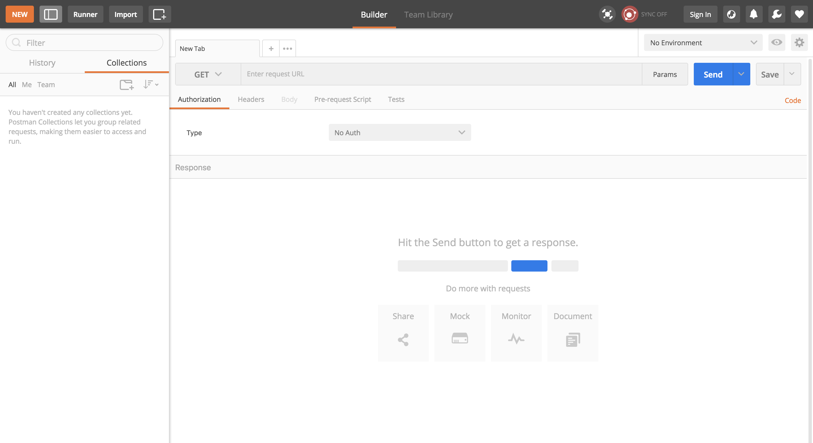
POSTMAN MAIN SCREEN

Slide 113
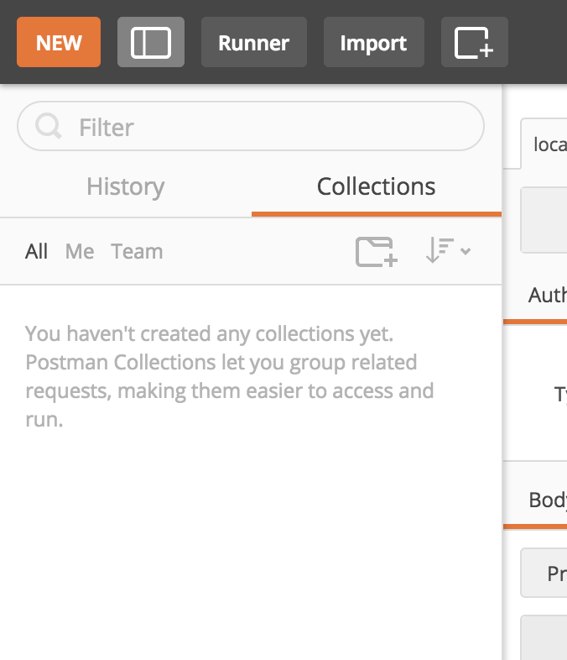
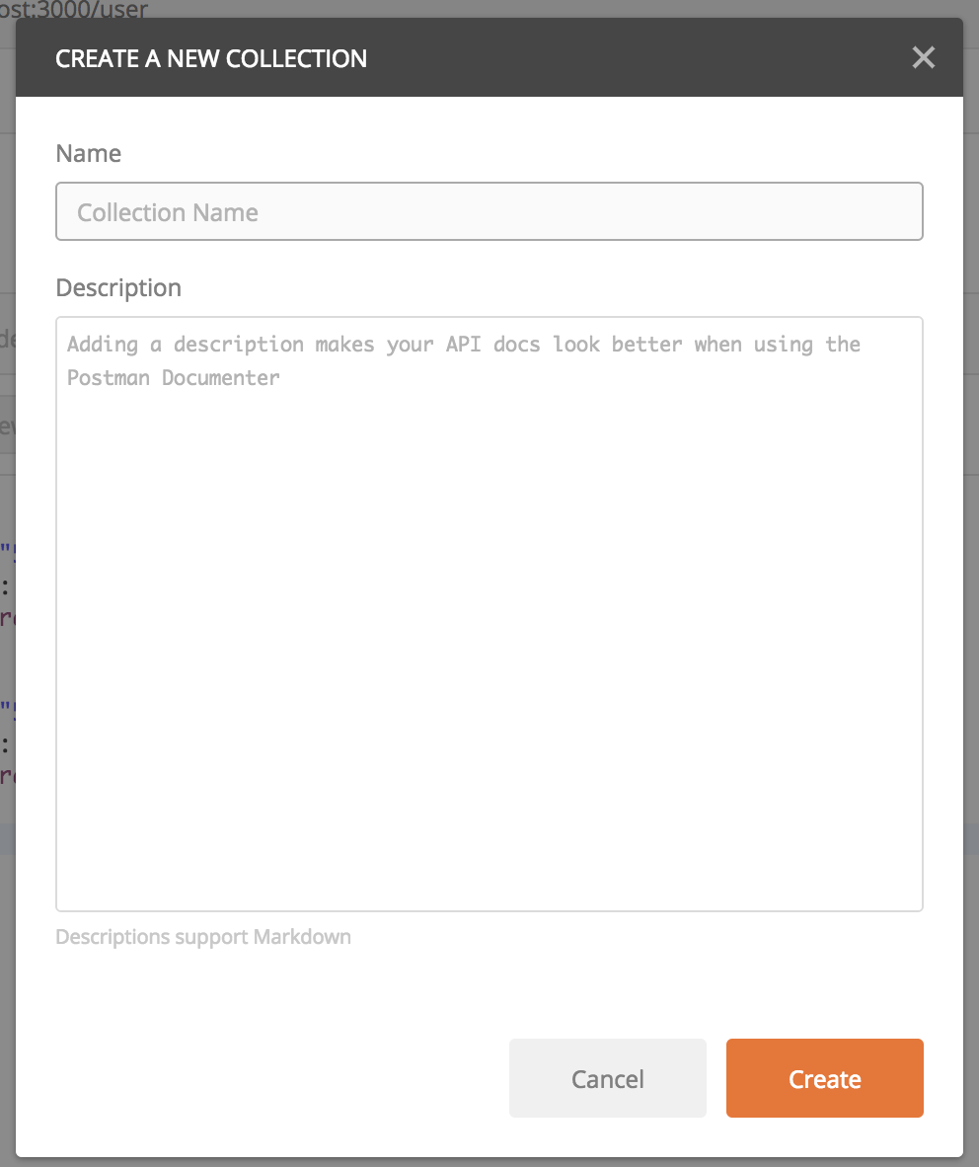
Create new collection

Slide 114
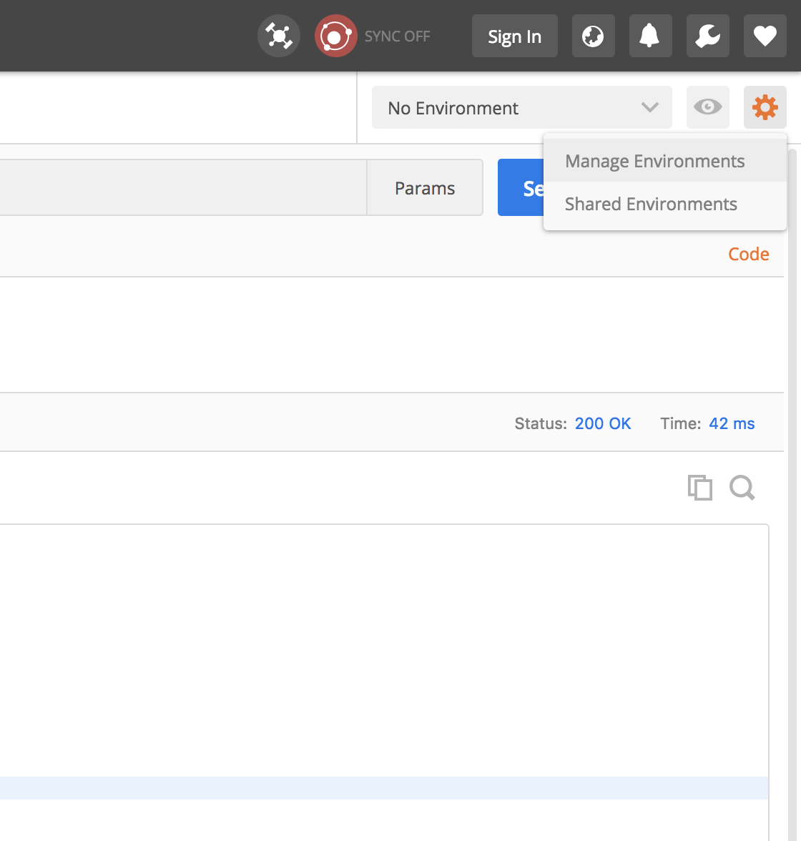
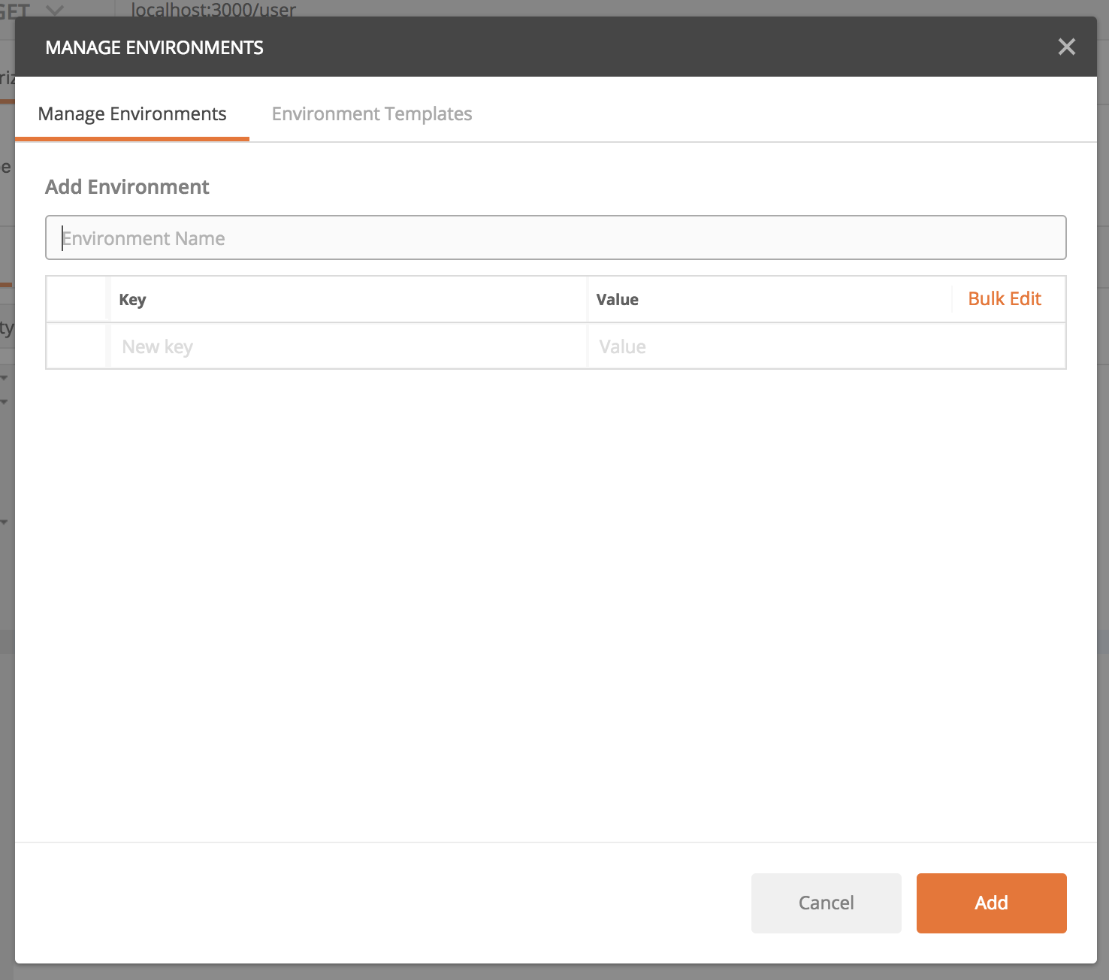
Manage Environments

Slide 115
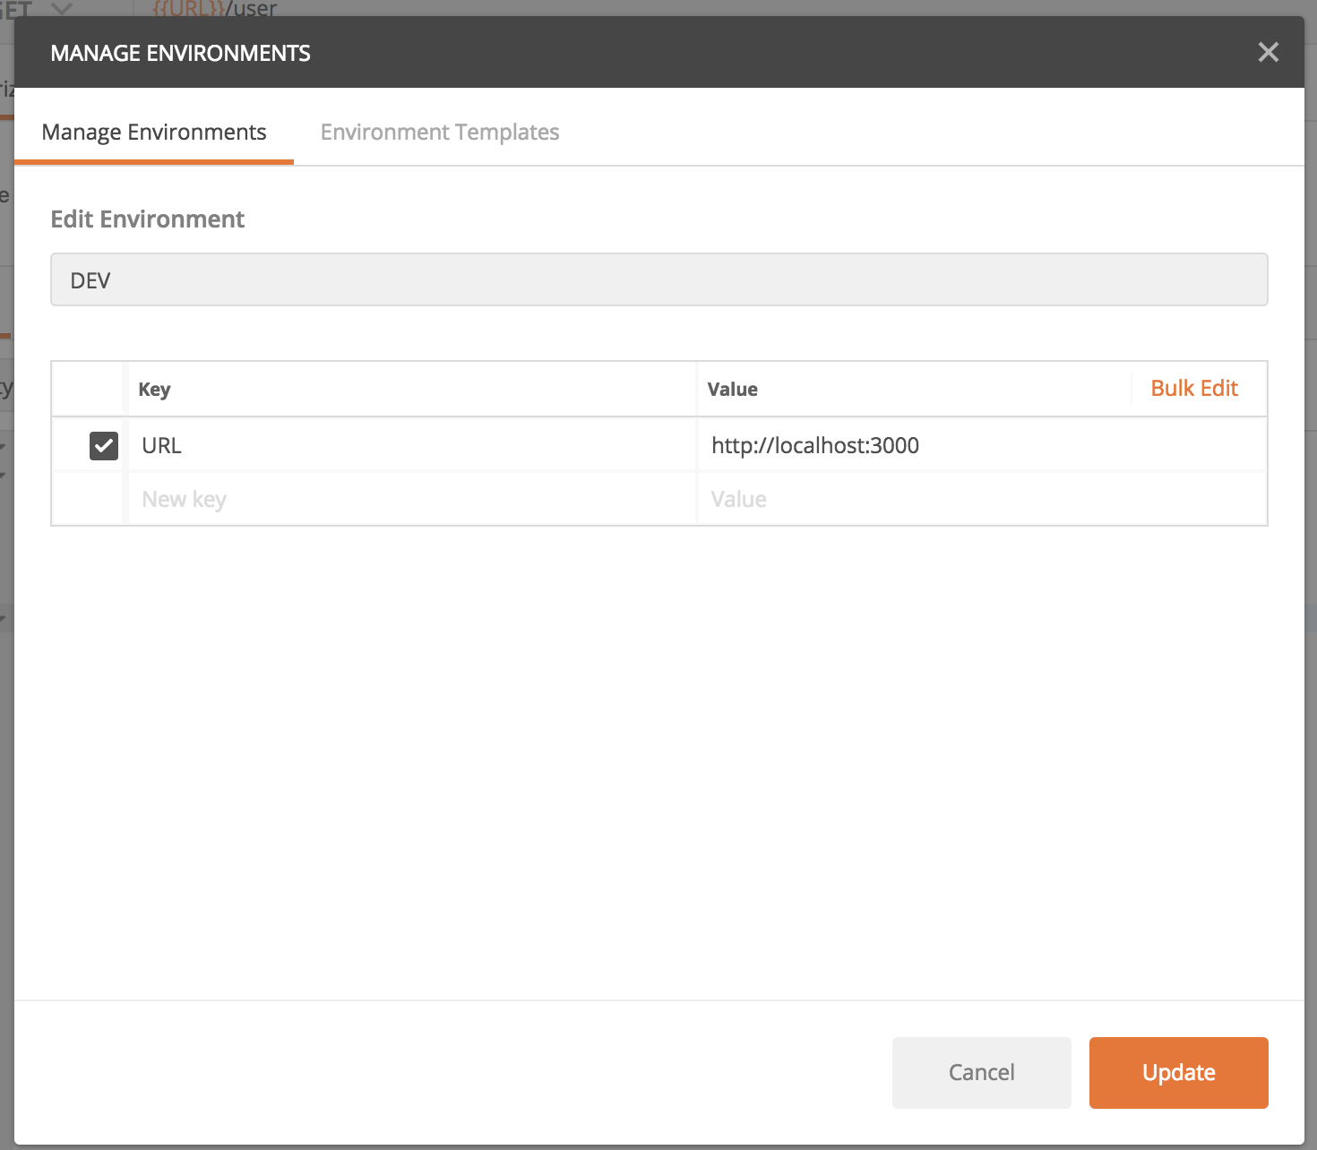
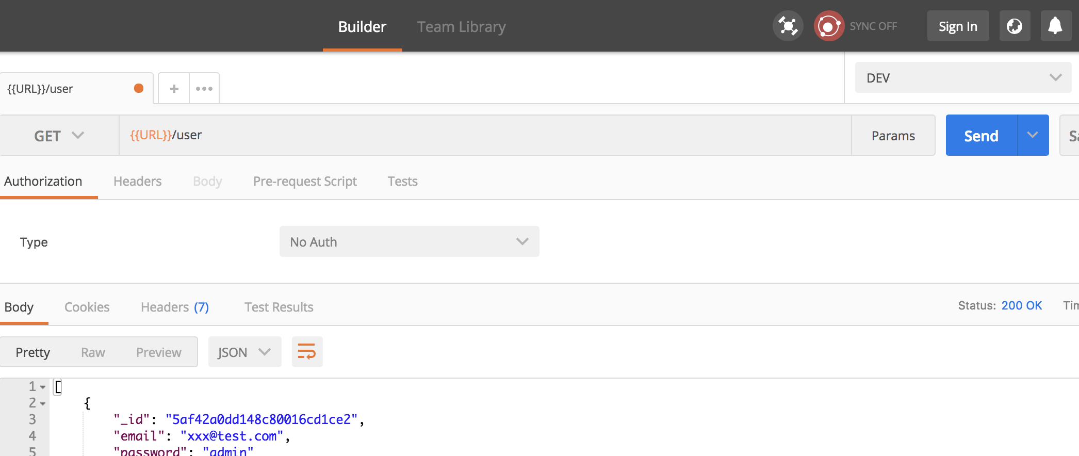
Manage Environments
อ้างถึงตัวแปรใน environment ด้วยคำสั่ง {{ชื่อตัวแปร}}

Slide 116
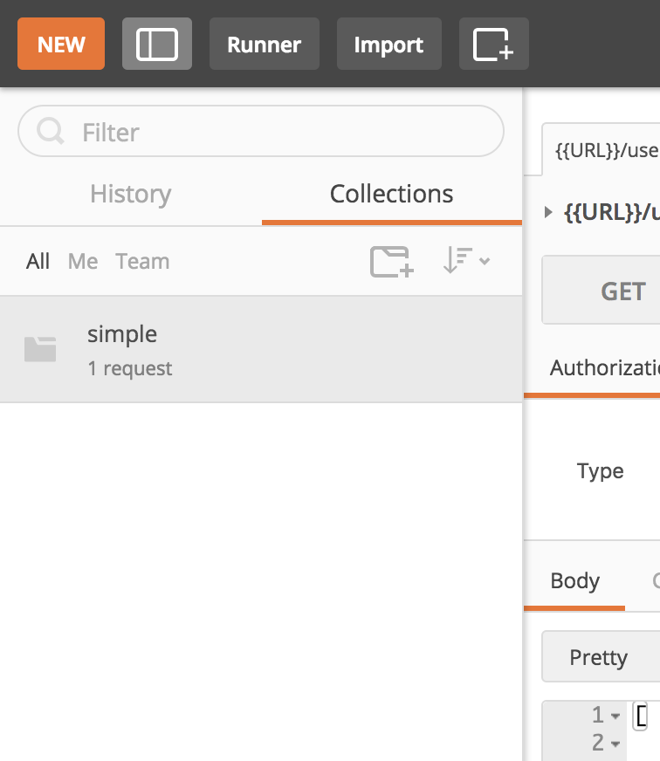
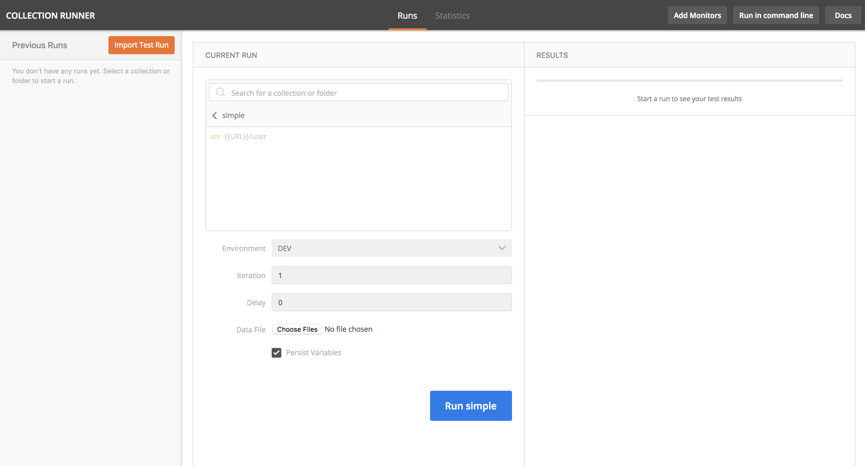
POSTMAN RUNNER

Slide 117
Typescript
พื้นฐาน

Slide 118
Basics of Typescript
JavaScript that scale
Starts and ends with JavaScript
Strong tools for large apps
State of the art JavaScript

Slide 119
Basics of Typescript #2
Create file app.ts
var message:string = "Hello World"
console.log(message)
Compile
tsc app.ts
Run
node app.js
Output
Hello World

Slide 120
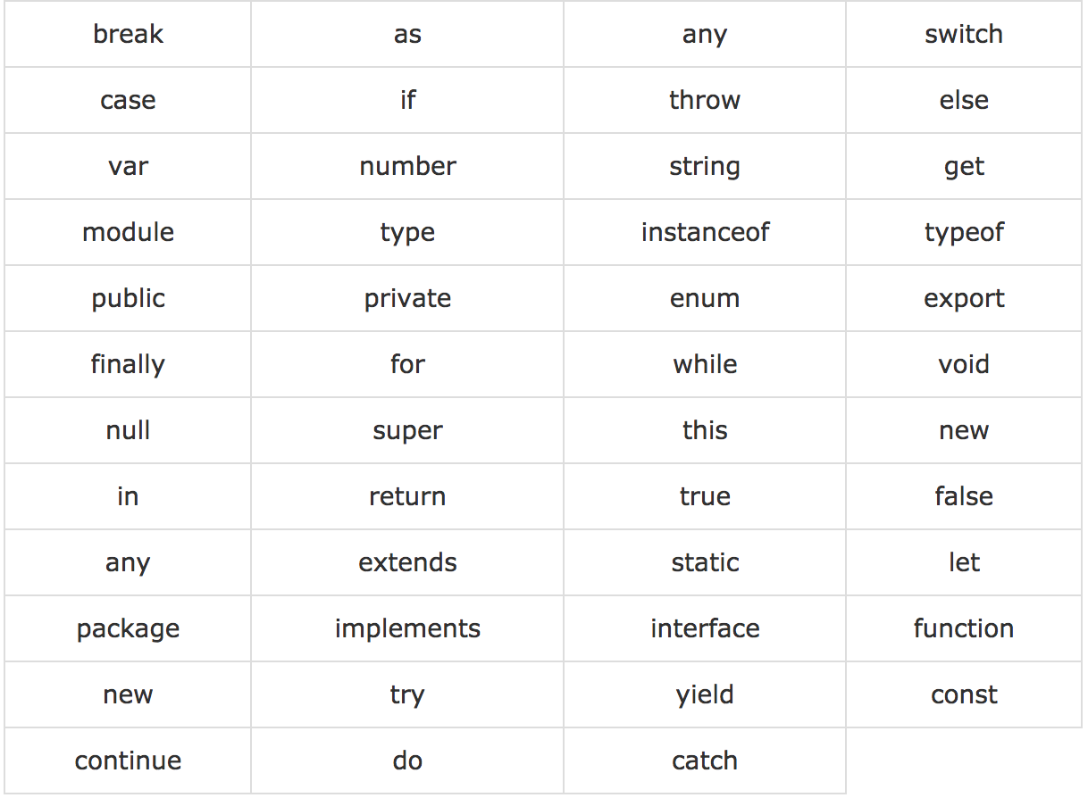
TypeScript ─ Keywords

Slide 121
TypeScript and OOP
class Greeting {
greet():void {
console.log("Hello World!!!")
}
}
var obj = new Greeting();
obj.greet();

Slide 122
Built-in types
number
string
Boolean
void
null
undefined
any

Slide 123
Variable Declaration
var [identifier] : [type] = value ;
Ex: var name:string = ’my name is angular.io’;
var [identifier] : [type];
Ex: var name:string;
var [identifier] = value ;
Ex: var name = ‘my name is angular.io’;
var [identifier] ;
Ex: var name;

Slide 124
docker
Containers virtualize with

Slide 125
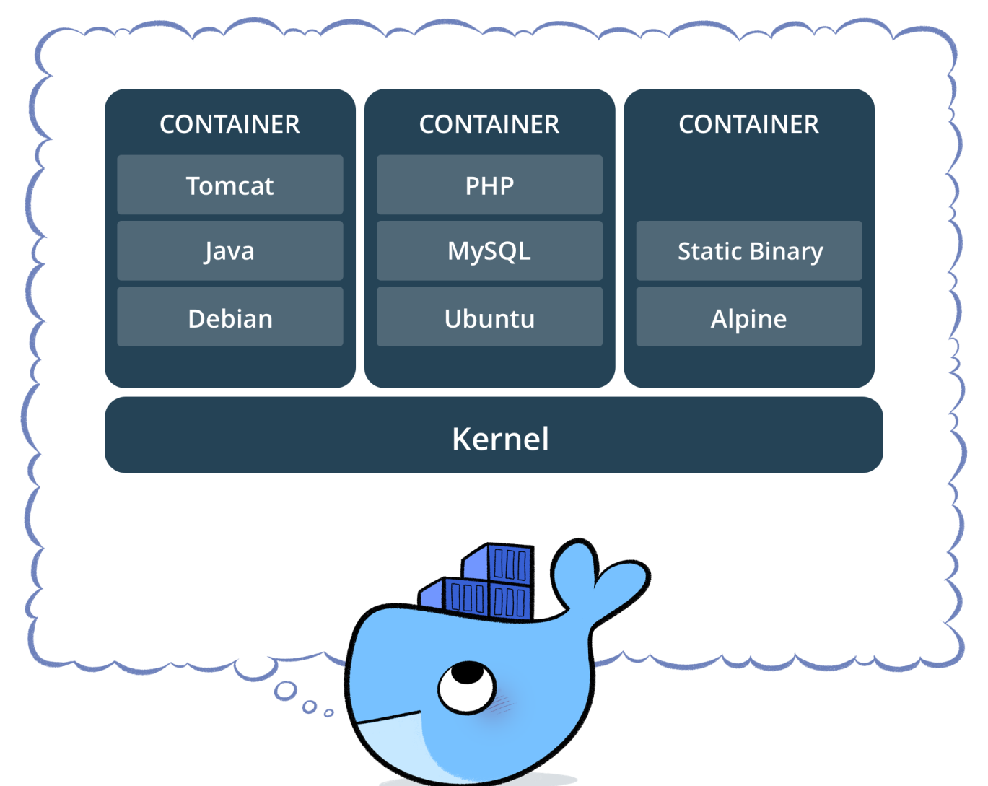
About Container

Slide 126
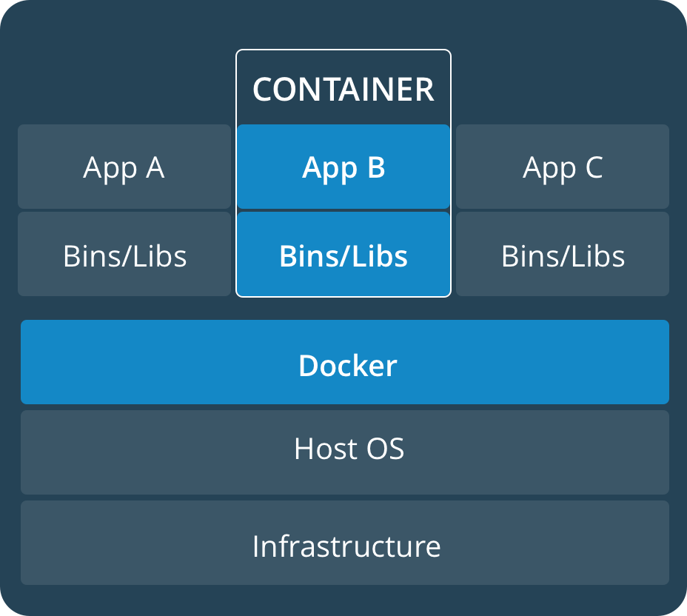
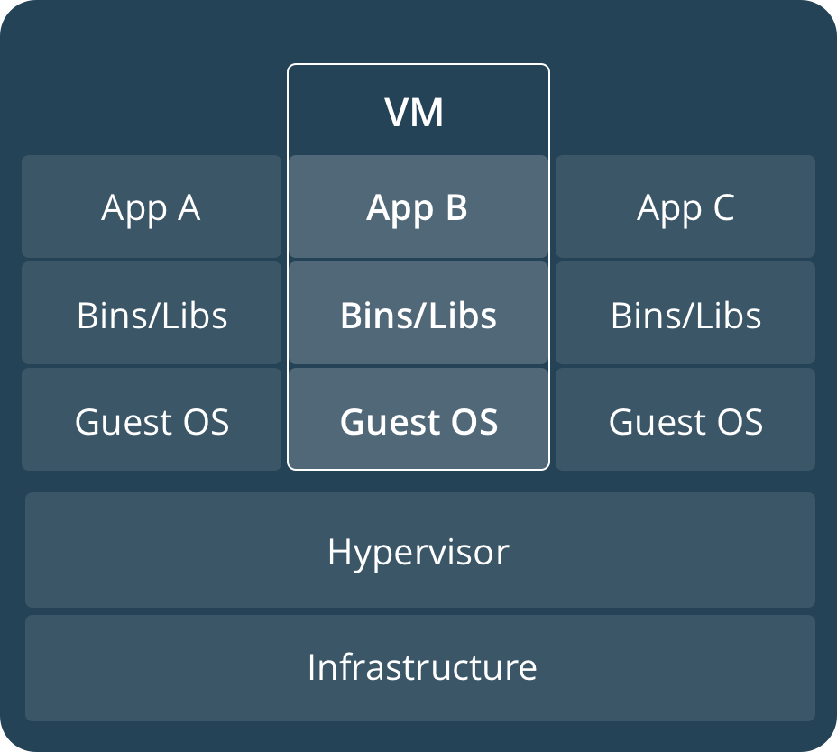
Comparing Containers and Virtual Machines

Slide 127
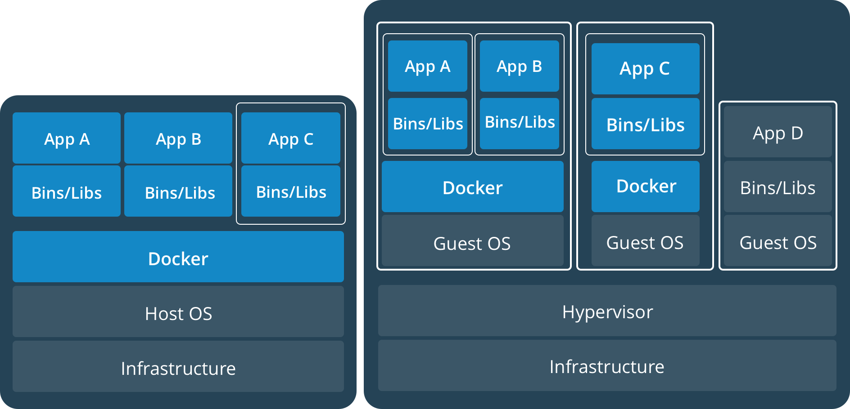
Containers and Virtual Machines Together

Slide 128

Docker engine

Slide 129
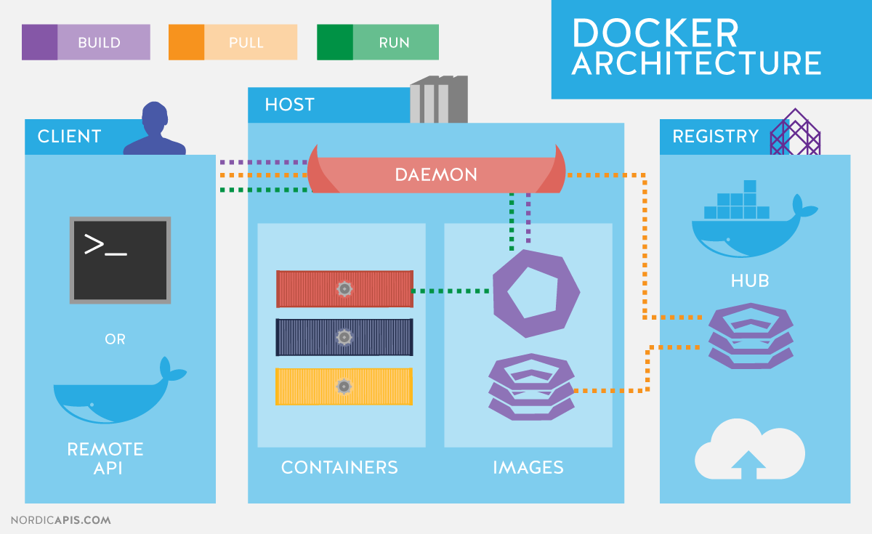
Docker Architecture

Slide 130
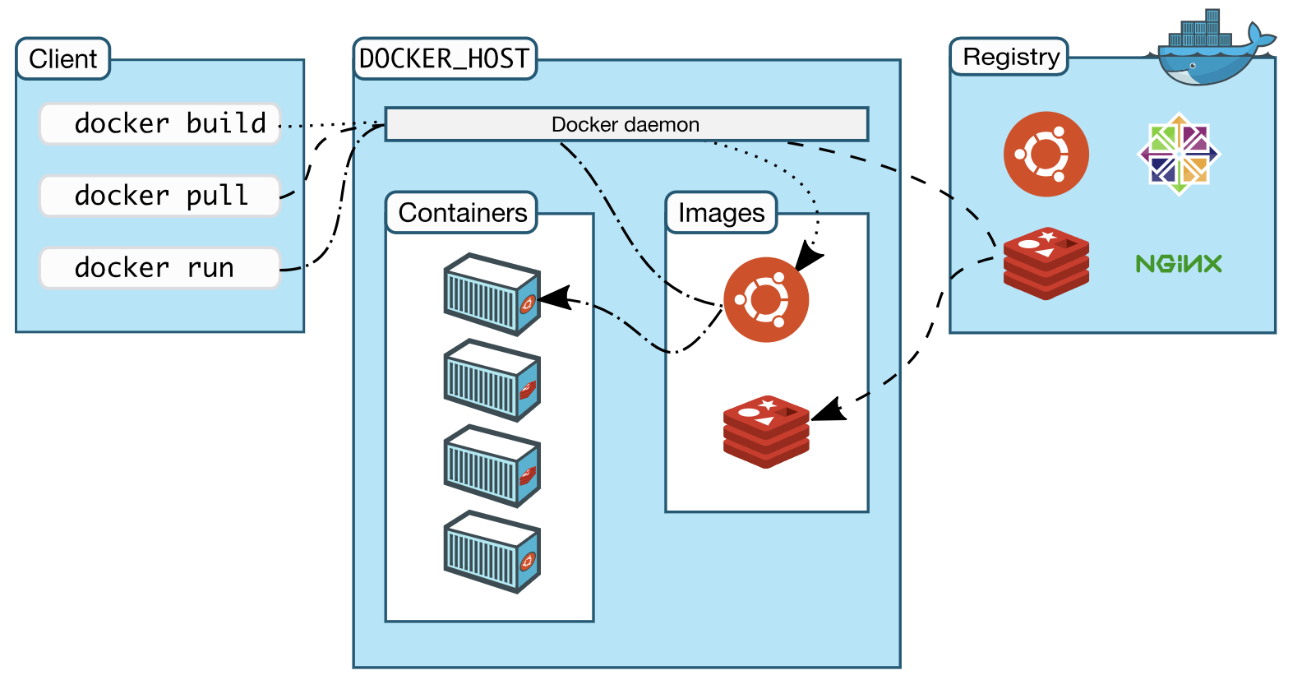
Docker Architecture#2

Slide 131
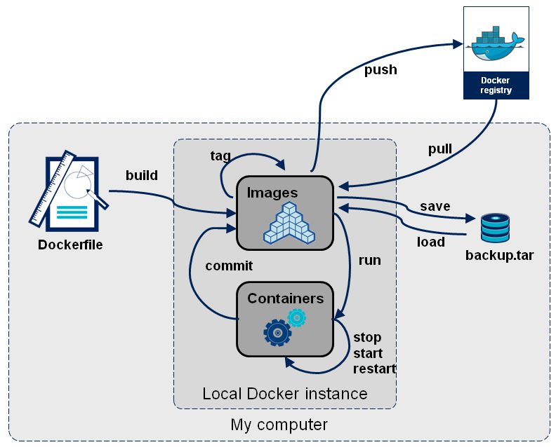
Docker Architecture#3

Slide 132
Hello World Docker
เปิด cmd แล้วรันคำสั่งดังนี้
docker run --name some-nginx \
-v /your_path:/usr/share/nginx/html:ro \
-p 80:80 \
-d nginx
*** link สำหรับหา image https://hub.docker.com

Slide 133
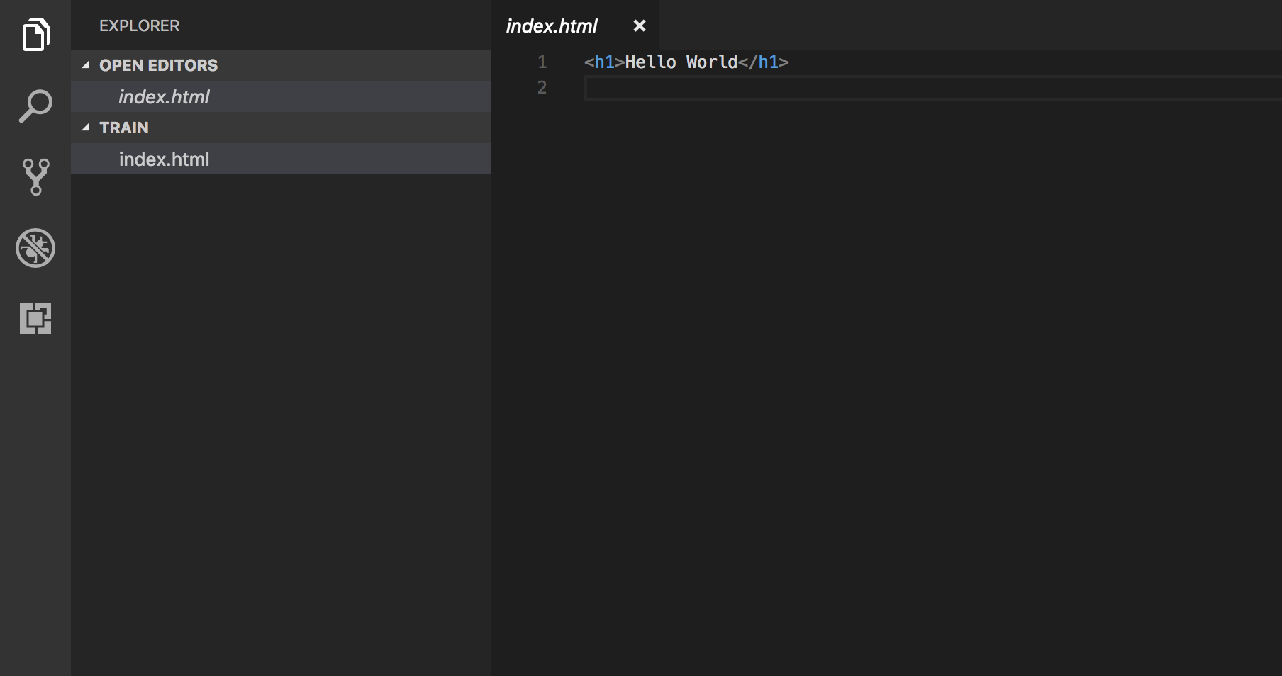
สร้าง file index.html

Slide 134
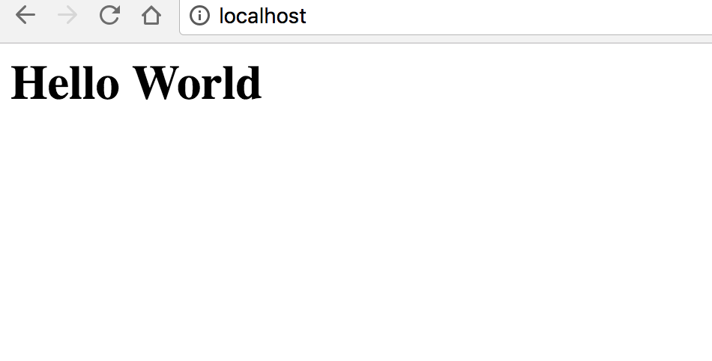
เข้า url http://localhost

Slide 135
Docker Command
Login
docker login
docker login -u <user_name>
docker login -u <user_name> -p <password>
Logout
docker logout
List all image
docker images
docker image ls

Slide 136
Docker Command
Search image
docker search <image name>
Pull image
docker pull <image name>
Create container from image
docker create <options> <image name>
--name
-v
-p
docker create --name ubuntu14 -v /user/sommaik:/home ubuntu:14.04

Slide 137
Docker Command
Start Container
docker start <container_id> or <container_name>
Stop Container
docker stop <container_id> or <container_name>
Stop all container
docker stop $(docker ps -a -q)
List all container
docker ps <options>

Slide 138
Docker Command
Pause Container
docker pause <container_id> or <container_name>
Unpause Container
docker unpause <container_id> or <container_name>
Exec Container
docker exec -it <container_id> bash
Inspect Container
docker inspect <container_id>

Slide 139
Docker Command
Logs container
docker logs
Commit Container
docker commit <container_id> <new_image_name>
docker commit 2x5t aloha
Push Image
docker push <account>/<image name>
Tag
docker tag ubuntu ubuntu-x

Slide 140
Docker Command
Export container
docker export <container_id> > <to_path>
Import container
docker import - <from_path>
Save Image
docker save <image name> > <to path>
docker save <image name>:<tag> > <to path>
Load Image
docker load < <from path>

Slide 141
Docker Command
Remove container
docker rm <container_id>
Remove all stop container
docker rm $(docker ps -a -q)
Remove Image
docker rmi <image_id>

Slide 142
Docker Network
docker network ls
docker network create <network_name> default bridge
docker network create --subnet 10.0.0.1/24 <network_name>
docker network inspect <network_name> or <container_id>
docker network create my-net (create images networks)
docker run --network <network_name> <image_name>
docker run -it --name <container_name> --net--alias alias2 --network <network_name> <image_name>

Slide 143
Docker parameter
Run in the background
-d
Create name to container is running
--name
Port mapping
-p (local_port:container_port)
Container host name
-h

Slide 144
Docker parameter
Environment
-e
Map volume paths
-v
Keep STDIN open even if not attached
-i
Allocate a pseudo-TTY
-t

Slide 145
Dockerfile
FROM
FROM <image>[:<tag>]
FROM ubuntu:14.04
RUN
RUN <command>
RUN echo “Hello World”
EXPOSE
EXPOSE <port>
EXPOSE 8080

Slide 146
Dockerfile
ENV
ENV <key> <value>
CMD
CMD command param1 param2
WORKDIR
WORKDIR /path/to/workdir
VOLUME
VOLUME /path

Slide 147
Dockerfile
Build
docker build <option> <path>
-t tag name
Example
docker build -t first .

Slide 148
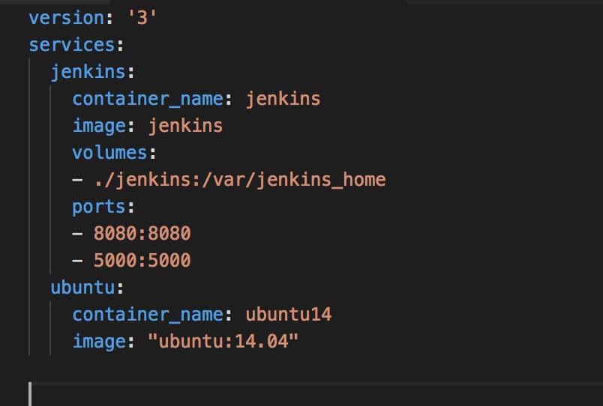
Compose file
file name
docker-compose.yaml
Example

Slide 149
Docker Compose
docker-compose up -d –build
docker-compose up --force-recreate
docker-compose ps
docker-compose scale web=5
docker-compose stop
docker-compose rm

Slide 150
Any questions?

